Slide 1

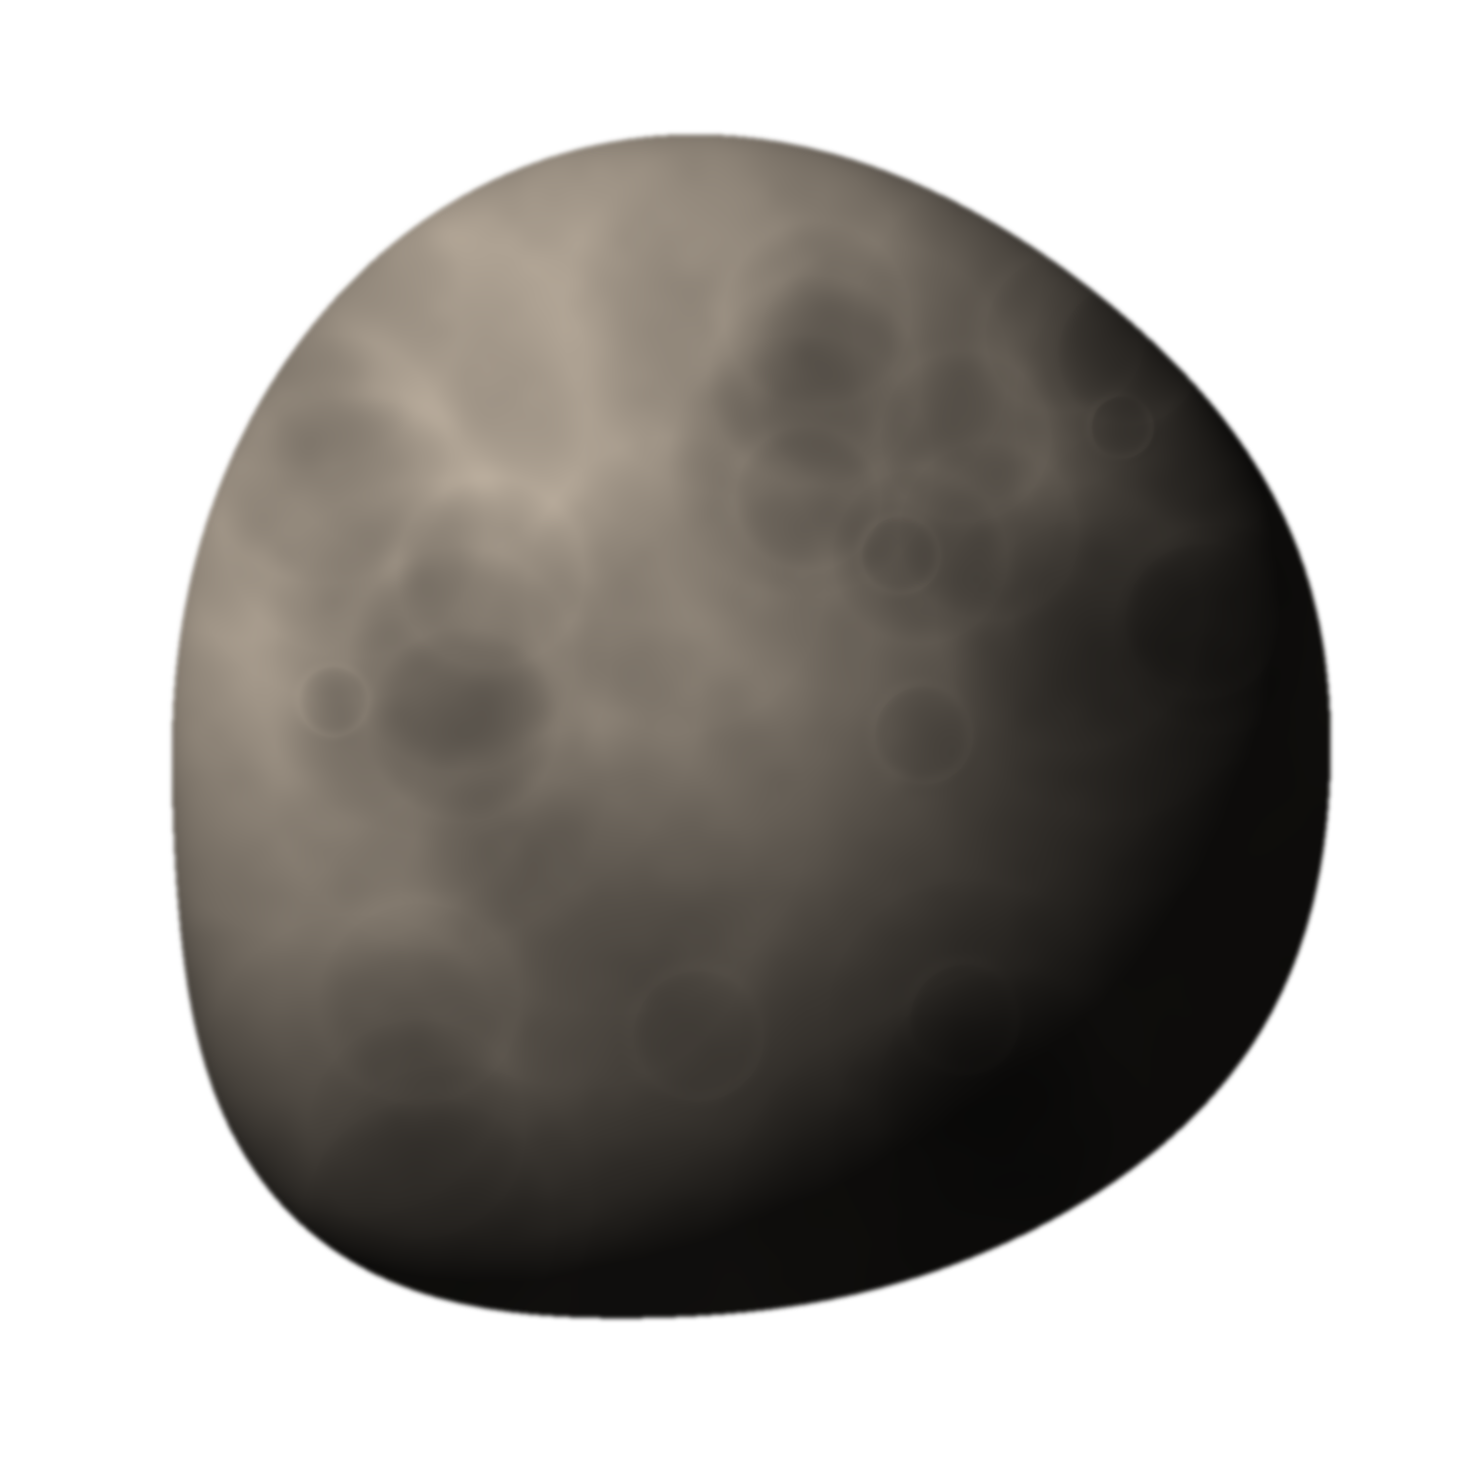
POLITECNICO MILANO
LABORATORIO DI ANALISI DI MISSIONI SPAZIALI
Progettazione di un trasferimento orbitale verso l'asteroide
363505 (2003 UC20)
Near-Earth Asteroid · classe Aten · Potentially Hazardous (PHA)
Gruppo 23 · Amr Abou Eish · Simone Amoruso · Filippo Antonioni
Docenti: Prof. Mauro Massari · Prof. Fabio Ferrari
Notes:
[00:00-00:40] (cumulativo 00:40)
Buongiorno. Presentiamo il lavoro del Gruppo 23: la progettazione di un trasferimento orbitale verso l'asteroide 363505, noto come 2003 UC20. E' un near-Earth asteroid della classe Aten, classificato dalla NASA come potenzialmente pericoloso. L'intera analisi e' stata sviluppata in MATLAB. In 15 minuti vi mostriamo come abbiamo stimato costi (delta-V) e tempi dell'intera missione, scomponendola in tre scenari concatenati. Tono: aprire con sicurezza, dare il filo conduttore (tre scenari) e passare subito alla metodologia.

Slide 2



INTRODUZIONE
POLITECNICO MILANO
Obiettivo e approccio metodologico
Modello a Patched Conics
La missione in tre scenari concatenati
Lo spazio e' diviso in sfere d'influenza (SOI): un problema di n-corpi diventa una catena di problemi a 2 corpi kepleriani.
1
Raggiungimento dell'orbita di parcheggio
Manovre impulsive
Da GTO a orbita di parcheggio geocentrica
Variazioni di velocita' istantanee: ipotesi valida per propulsione termochimica e per una stima preliminare dei costi.
2
Trasferimento interplanetario diretto
Tre sistemi di riferimento
Orbita eliocentrica Terra -> asteroide
Earth-Centered Inertial (ECI), Inerziale Eliocentrico (HCI) e Perifocale, scelti in base alla fase di missione.
3
Fasi di fuga e di arrivo
Iperboli di fuga dalla Terra e cattura sull'asteroide
Gruppo 23 · Laboratorio di Analisi di Missioni Spaziali · A.A. 2025-2026
2
Notes:
[00:40-01:50] (cumulativo 01:50)
Due parole sul metodo, perche' regge tutto il resto. Primo: usiamo il modello delle patched conics. Dividiamo lo spazio in sfere d'influenza e dentro ciascuna consideriamo solo l'attrattore dominante: cosi' un problema complicato a n-corpi diventa una sequenza di problemi a due corpi, le classiche orbite kepleriane. Secondo: assumiamo manovre impulsive, cioe' variazioni di velocita' istantanee; e' un'ipotesi adeguata con motori termochimici e per una stima preliminare. Usiamo tre sistemi di riferimento a seconda della fase. La missione e' scomposta in tre scenari concatenati che vedete a destra: orbita di parcheggio, trasferimento interplanetario, fuga e arrivo. Li percorriamo in ordine. Ritmo: chiaro e veloce, e' la mappa del discorso.

Slide 3
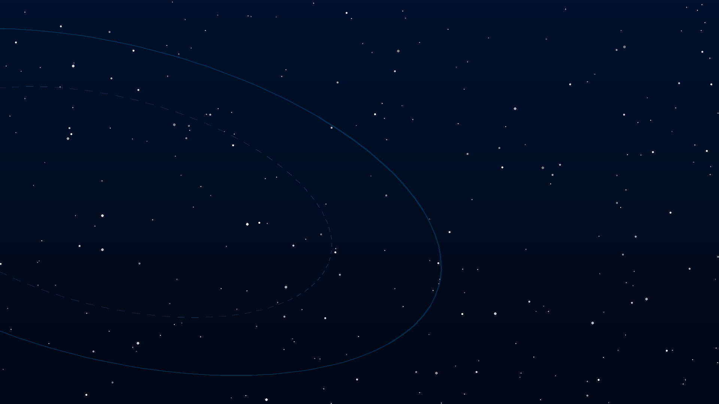
POLITECNICO MILANO
01
SCENARIO 1 · ATTRATTORE: TERRA (ECI)
Raggiungimento dell'orbita di parcheggio
Dall'orbita GTO iniziale a un'orbita di parcheggio geocentrica, privilegiando il risparmio di delta-V (e quindi di propellente) rispetto al tempo.
Notes:
[01:50-02:05] (cumulativo 02:05)
Primo scenario, attrattore Terra. Dobbiamo portare il satellite da un'orbita GTO a un'orbita di parcheggio. L'obiettivo prioritario e' minimizzare il delta-V, e di conseguenza il propellente, anche accettando tempi piu' lunghi. Transizione rapida.

Slide 4
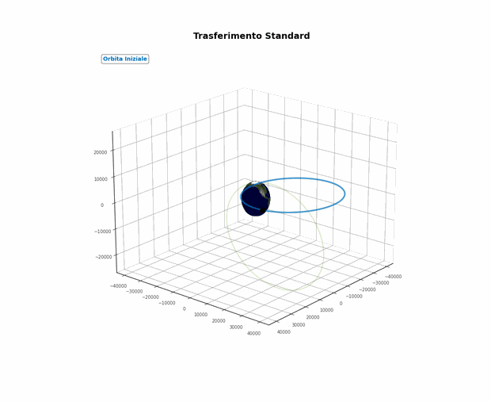



SCENARIO 1 · TRASFERIMENTO
POLITECNICO MILANO
Strategia standard: la baseline
Sequenza predefinita in tre manovre
ANIMAZIONE
1 · Cambio di piano
Modifica di inclinazione e RAAN, piu' efficiente lontano dall'attrattore.
2 · Cambio argomento del pericentro
Rotazione delle apsidi nel nuovo piano orbitale.
3 · Trasferimento bitangente (pa)
Collega pericentro iniziale e apocentro finale: efficiente per grandi variazioni di a ed e.
6.44 km/s
1.38 giorni
DELTA-V TOTALE
TEMPO DI VOLO
Sequenza standard di manovre (ECI)
Gruppo 23 · Laboratorio di Analisi di Missioni Spaziali · A.A. 2025-2026
4
Notes:
[02:05-03:10] (cumulativo 03:10)
Partiamo da una baseline: la strategia standard. E' la sequenza piu' intuitiva, tre manovre in ordine fisso. Prima il cambio di piano - inclinazione e RAAN - che conviene fare lontano dall'attrattore dove si va piu' lenti. Poi la rotazione dell'argomento del pericentro. Infine un trasferimento bitangente pericentro-apocentro per sistemare la geometria. Il risultato, lo vedete nei riquadri: 6,44 km/s in circa 1,4 giorni. Tenete a mente questo numero: e' la baseline che cercheremo di battere. Nell'animazione si vede l'intera sequenza nel sistema ECI. Indicare il delta-V e dire: 'questo e' il costo da abbattere'.

Slide 5
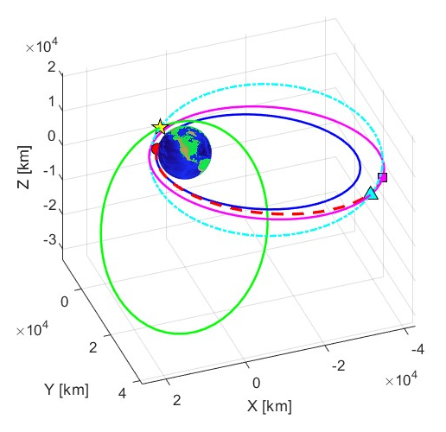
SCENARIO 1 · OTTIMIZZAZIONE
POLITECNICO MILANO
Sequenza ottima delle manovre
Riordinare le stesse manovre cambia il costo. Un algoritmo confronta tutte le combinazioni di sequenza e ne sceglie la migliore.
Sequenza ottima: Bitangente -> Cambio piano -> Cambio pericentro
Effetto Oberth: aumentando la velocita' al punto d'innesco, il bitangente costa meno.
Eseguito per primo, il cambio piano avviene su un'orbita piu' grande (velocita' minore -> piu' economico).
La rotazione del pericentro resta la voce dominante: la affronteremo con le orbite ausiliarie.
5.70 km/s
0.61 giorni
DELTA-V (OTTIMO)
MIGLIOR TEMPO (SEQ. 4)
La sequenza piu' rapida (0,61 gg) non coincide con la piu' economica: emerge il compromesso delta-V / delta-t.
Sequenza ottima per delta-V (Fig. 2.3 del report)
Gruppo 23 · Laboratorio di Analisi di Missioni Spaziali · A.A. 2025-2026
5
Notes:
[03:10-04:15] (cumulativo 04:15)
Qui sta il primo guadagno. Le manovre sono le stesse, ma l'ORDINE conta. Abbiamo scritto un algoritmo che confronta tutte le sequenze possibili e sceglie quella ottimale: bitangente, poi cambio piano, poi cambio pericentro. Due ragioni fisiche. L'effetto Oberth: se aumento la velocita' nel punto d'innesco, il primo impulso del bitangente costa meno. E facendo il cambio piano DOPO, lo eseguo su un'orbita piu' grande, dove la velocita' e' piu' bassa e quindi il cambio piano costa meno. Cosi' scendiamo da 6,44 a 5,70 km/s. Nota importante: la sequenza piu' veloce, 0,61 giorni, NON e' la piu' economica. Compare il classico trade-off delta-V contro tempo. La rotazione del pericentro resta la voce piu' cara: la attacchiamo nella prossima slide.

Slide 6
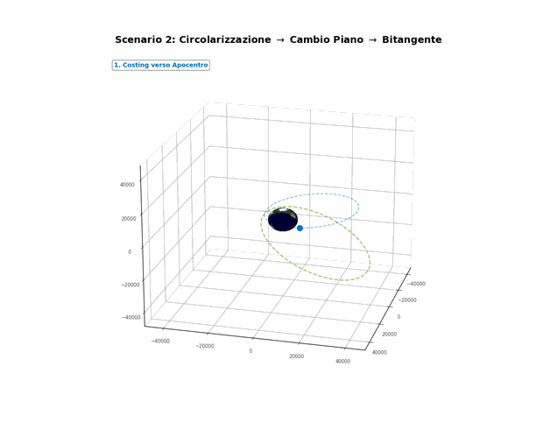
SCENARIO 1 · ORBITE AUSILIARIE
POLITECNICO MILANO
Circolarizzazione: abbattere il costo
Idea chiave: su un'orbita ausiliaria circolare (e=0) la rotazione del pericentro diventa GRATUITA, e il cambio piano decade come 1/√a.
ANIMAZIONE
Due soluzioni a confronto
A · Quota ottimizzata (ai margini della SOI)
B · Quota GTO (singolo impulso all'apocentro)
2.87 km/s
4.04 km/s
tempo: 112 giorni
tempo: 2.3 giorni
-50% di delta-V vs baseline, ma tempi molto lunghi.
Compromesso: -29% di delta-V mantenendo tempi brevi.
a_aux ottimo = a_aux,max ≈ 900.000 km, compatibile con la SOI terrestre (≈ 9,29·10⁵ km).
Circolarizzazione a quota GTO (soluzione B)
Gruppo 23 · Laboratorio di Analisi di Missioni Spaziali · A.A. 2025-2026
6
Notes:
[04:15-05:35] (cumulativo 05:35)
Ecco il colpo grosso dello scenario 1. La voce piu' cara era ruotare il pericentro, e il suo costo e' proporzionale all'eccentricita'. Allora forziamo un'orbita ausiliaria CIRCOLARE: con e uguale a zero, la rotazione del pericentro diventa gratuita, costo zero. In piu' il cambio piano scala come uno su radice di a, quindi conviene farlo su un'orbita grande. Due soluzioni. La A spinge l'orbita ausiliaria ai margini della sfera d'influenza: delta-V crolla a 2,87 km/s, meno cinquanta per cento, ma servono 112 giorni. La B e' il compromesso pratico: un singolo impulso all'apocentro della GTO, 4,04 km/s ma solo 2,3 giorni. A seconda che la missione privilegi propellente o tempo, si sceglie l'una o l'altra. Per il bilancio finale useremo la soluzione A. Indicare le due card e nominare il trade-off.

Slide 7
POLITECNICO MILANO
02
SCENARIO 2 · ATTRATTORE: SOLE (HCI)
Trasferimento interplanetario diretto
Un trasferimento a due impulsi dall'orbita eliocentrica della Terra a quella dell'asteroide. Tre metodi indipendenti per trovare - e validare - l'orbita ottima.
Notes:
[05:35-05:50] (cumulativo 05:50)
Secondo scenario, ora l'attrattore e' il Sole. Progettiamo il trasferimento interplanetario diretto: due impulsi, dall'orbita della Terra a quella dell'asteroide. Lo affrontiamo con tre metodi diversi per validare il risultato. Transizione.

Slide 8

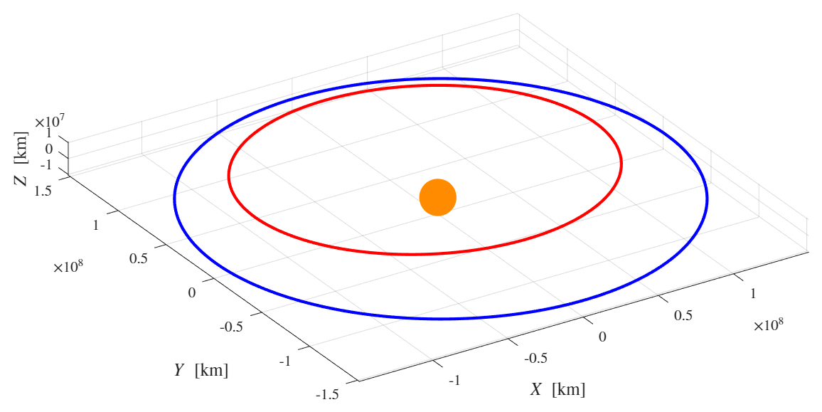


SCENARIO 2 · LE ORBITE
POLITECNICO MILANO
Terra, asteroide e variabili di progetto
Asteroide 363505 (2003 UC20)
Semiasse a
1,169·10⁸ km
Eccentricita' e
0,3369
Inclinazione i
0,066 rad
Diametro D
1,88 km
Massa M
6,914·10¹² kg
Periodo T
≈ 252 giorni
Tre incognite definiscono l'orbita di trasferimento:
θ₁ — anomalia di partenza
Punto sull'orbita terrestre da cui parte il satellite.
θ₂ — anomalia di arrivo
Punto in cui il satellite intercetta l'asteroide.
ω_T — argomento del pericentro
Orientamento dell'orbita di trasferimento nel piano.
Orbite eliocentriche di Terra e asteroide (Fig. 3.1)
Gruppo 23 · Laboratorio di Analisi di Missioni Spaziali · A.A. 2025-2026
8
Notes:
[05:50-06:50] (cumulativo 06:50)
Vediamo il bersaglio. L'asteroide e' un corpo della classe Aten: orbita piu' interna, semiasse circa 1,17 volte 10 all'ottava km, eccentricita' 0,34, quasi nel piano dell'eclittica. Diametro quasi 2 km, massa dell'ordine di 7 mila miliardi di kg - dati presi dal database JPL della NASA. A destra vedete le due orbite, Terra e asteroide attorno al Sole. Il problema di ottimizzazione ha tre incognite: theta uno, da dove parto sulla Terra; theta due, dove intercetto l'asteroide; e omega T, l'orientamento dell'orbita di trasferimento. Trovare la terna ottima che minimizza il delta-V e' il cuore dello scenario 2. Indicare le tre incognite, sono il dominio di ricerca delle prossime slide.

Slide 9
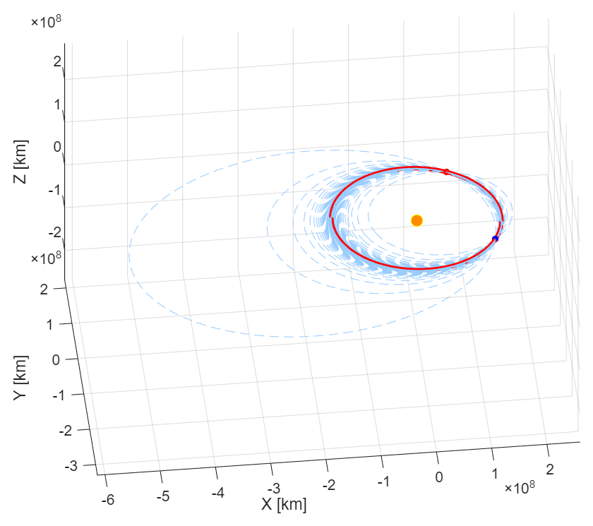



SCENARIO 2 · METODO 1
POLITECNICO MILANO
GridSearch: ricerca a griglia adattiva
Esplorazione sistematica dello spazio [0, 2π]³
Griglia che si raffina
Ad ogni iterazione la griglia si ricentra sul minimo locale e dimezza l'ampiezza.
Vincoli fisici
Scartate le orbite iperboliche (e≥1) e quelle che violano il margine di sicurezza dal Sole.
Convergenza
Stop quando la variazione di delta-V tra due iterazioni scende sotto 10⁻⁴ km/s.
7.1380 km/s
DELTA-V MINIMO · Θᵢ=232,2° ΘF=175,8° Ω_T=126,0°
Fascio di orbite sub-ottimali al variare di ω_T (Fig. 3.3)
Robusto ma costoso: esplora l'intero dominio senza assunzioni iniziali.
Gruppo 23 · Laboratorio di Analisi di Missioni Spaziali · A.A. 2025-2026
9
Notes:
[06:50-07:45] (cumulativo 07:45)
Primo metodo: GridSearch, una ricerca a griglia. Esploriamo lo spazio delle tre variabili, da 0 a 2 pi greco ciascuna. Il trucco e' una griglia adattiva: ad ogni passo si ricentra sul miglior punto trovato e dimezza l'ampiezza, zoomando progressivamente sull'ottimo. Imponiamo due vincoli fisici: niente orbite aperte, e un margine di sicurezza dal Sole per evitare shock termici. Ci si ferma quando il miglioramento scende sotto 10 alla meno 4. Risultato: delta-V minimo 7,1380 km/s, con la terna di angoli indicata. A destra, per dare l'idea della sensibilita', il fascio di orbite che si ottiene variando omega T: geometrie molto diverse. Il metodo e' robusto ma computazionalmente pesante: da qui il passaggio agli algoritmi evolutivi.

Slide 10
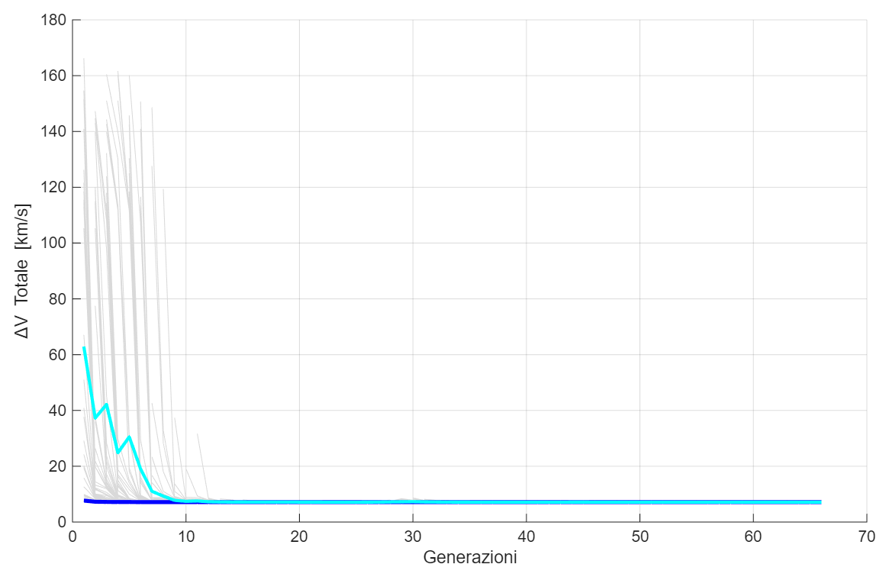

SCENARIO 2 · METODO 2
POLITECNICO MILANO
Algoritmi evolutivi: GA e PSO
Algoritmo Genetico — evoluzione di una popolazione di soluzioni x = [θᵢ, θf, ω_T]:
Inizializzazione › Fitness = ΔV › Selezione › Crossover › Mutazione
Stocastico e derivative-free: ideale per domini non convessi con molti minimi locali.
Tuning automatico degli iperparametri (PopulationSize, MaxGenerations ≈ 80-130) via criterio sulla deviazione standard.
Raffinamento finale con fmincon (SQP): la curva e' quasi una retta orizzontale, segno dell'accuratezza del GA.
Convergenza dell'Algoritmo Genetico (Fig. 3.5)
PSO — Particle Swarm Optimization
Sciami di particelle (Kennedy & Eberhart, 1995). 200 run + fmincon: stessa soluzione del GA, con deviazione standard ancora minore (0,0345 km/s).
7.1380 km/s
GridSearch, GA e PSO convergono allo STESSO risultato: ottimo globale validato.
Gruppo 23 · Laboratorio di Analisi di Missioni Spaziali · A.A. 2025-2026
10
Notes:
[07:45-09:10] (cumulativo 09:10)
Secondo metodo, il piu' elegante: gli algoritmi evolutivi. L'algoritmo genetico imita l'evoluzione darwiniana. Ogni individuo e' una terna di variabili; la sua fitness e' il delta-V, piu' basso e' meglio. Si parte da una popolazione casuale e si itera: selezione dei migliori, crossover - cioe' ricombinazione - e mutazione per mantenere diversita' ed evitare i minimi locali. Due accortezze: il tuning automatico degli iperparametri, basato sulla deviazione standard, e un raffinamento finale con fmincon che lima l'ultima cifra. Abbiamo provato anche la PSO, gli sciami di particelle: 200 run, stessa identica soluzione, con dispersione ancora minore. Il punto chiave e' in basso a destra: tre metodi indipendenti, GridSearch, GA e PSO, danno lo stesso valore, 7,1380 km/s. Questo ci da' fiducia che sia l'ottimo globale, non un caso fortunato. E gli evolutivi ci arrivano a costo computazionale molto piu' basso. Enfatizzare: la convergenza dei tre metodi e' la validazione.

Slide 11
POLITECNICO MILANO
03
SCENARIO 3 · IPERBOLI DI RACCORDO
Fasi di fuga e di arrivo
Le coniche aperte che saldano i due scenari precedenti: l'iperbole di fuga dalla Terra e l'iperbole di cattura attorno all'asteroide.
Notes:
[09:10-09:25] (cumulativo 09:25)
Terzo e ultimo scenario: le fasi di fuga e di arrivo. Sono le iperboli che raccordano i due scenari precedenti - uscire dalla Terra ed entrare attorno all'asteroide. Si lavora ai confini delle sfere d'influenza. Transizione.

Slide 12
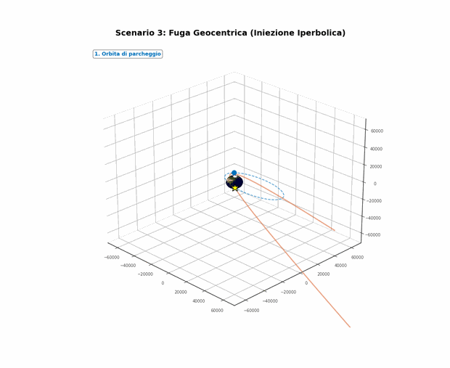
SCENARIO 3 · FUGA
POLITECNICO MILANO
Iperbole di fuga dalla Terra
Dal 2D ideale al 3D realistico
ANIMAZIONE
Velocita' di eccesso iperbolico v∞
Differenza tra la velocita' sul trasferimento e quella della Terra: definisce l'iperbole.
Caso 2D — complanare (ideale)
Pericentri coincidenti, impulso tangente: delta-V ≈ 0,94 km/s.
Caso 3D — realistico
v∞ giace sull'eclittica, l'orbita di parcheggio sull'equatore: l'innesco e' un compromesso energia / cambio piano.
3.79 km/s
4.37 giorni
DELTA-V FUGA (3D)
TEMPO DI MANOVRA
Iperbole di fuga tridimensionale (ECI)
L'iniezione ottimale (★) non e' al pericentro: e' il punto di minimo dispendio di propellente.
Gruppo 23 · Laboratorio di Analisi di Missioni Spaziali · A.A. 2025-2026
12
Notes:
[09:25-10:35] (cumulativo 10:35)
La fuga dalla Terra. Il parametro di partenza e' la velocita' di eccesso iperbolico, v infinito: la differenza tra la velocita' che serve sul trasferimento e quella della Terra. Abbiamo studiato due casi. Il 2D, ideale e complanare: pericentri coincidenti, un semplice impulso tangente, costa solo 0,94 km/s. Ma e' irrealistico, perche' v infinito sta sul piano dell'eclittica mentre l'orbita di parcheggio sta sul piano equatoriale terrestre, inclinati di 23 gradi e mezzo. Nel caso 3D la manovra deve fare due cose insieme: aumentare l'energia E cambiare piano. Il punto d'innesco ottimale e' un compromesso, e infatti - guardate la stella nell'animazione - NON e' al pericentro. Costo realistico: 3,79 km/s in poco piu' di 4 giorni. E' il prezzo da pagare per orientare correttamente la velocita' nello spazio.

Slide 13
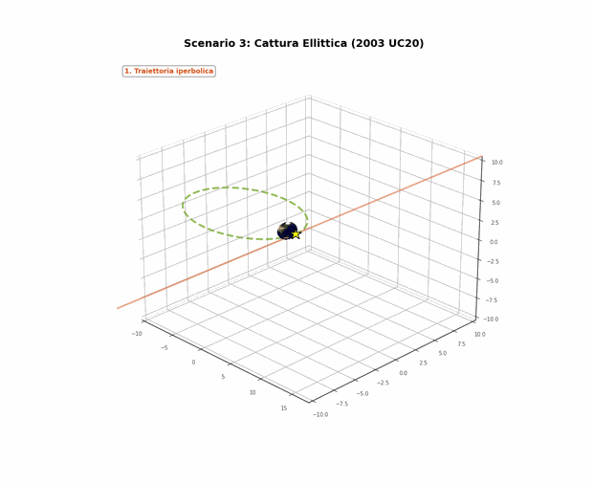

SCENARIO 3 · ARRIVO
POLITECNICO MILANO
Cattura attorno all'asteroide
Una SOI minuscola: [8,05 – 16,23] km
ANIMAZIONE
Iperbole quasi rettilinea
Con μ_ast ≈ 4,6·10⁻⁷ km³/s², l'eccentricita' e→∞: l'asintoto tende a una retta.
Circolare vs ellittica
Ciclo su raggio ed eccentricita': l'ellittica vince di pochissimo (la circolare e' peggiore solo dello 0,004%).
Costo elevato di frenata
L'attrazione debolissima impone un grande delta-V per inserirsi in orbita; il r_p ottimo e' il minimo.
5.23 km/s
3.09 secondi
DELTA-V CATTURA
TEMPO SOI -> PERICENTRO
Inserimento in orbita di cattura ellittica
Tempo di volo quasi istantaneo: SOI piccolissima e v∞ elevata in ingresso.
Gruppo 23 · Laboratorio di Analisi di Missioni Spaziali · A.A. 2025-2026
13
Notes:
[10:35-11:45] (cumulativo 11:45)
Ultima manovra: la cattura attorno all'asteroide. Qui c'e' una difficolta' tutta nuova: la sfera d'influenza dell'asteroide e' minuscola, tra 8 e 16 km. Tolleranze di navigazione strettissime. Due conseguenze curiose. Primo, l'iperbole di arrivo e' praticamente una retta: la massa dell'asteroide e' cosi' piccola che l'eccentricita' tende a infinito e l'asintoto si raddrizza. Secondo, frenare costa CARO: 5,23 km/s. Sembra un paradosso, ma proprio perche' la gravita' e' debolissima la velocita' d'orbita e' bassa, e serve un grande delta-V per smaltire la velocita' iperbolica in ingresso. Abbiamo confrontato cattura circolare ed ellittica: vince l'ellittica, ma di un nulla, lo 0,004 per cento. Il tempo dall'ingresso nella SOI al pericentro? Tre secondi: praticamente istantaneo. Far notare il paradosso 'gravita' debole = frenata costosa', e' controintuitivo e colpisce.

Slide 14


Le singole celle ΔV e Δt sono allineate al centro; la fase a sinistra.
CONCLUSIONI · 1/2
POLITECNICO MILANO
Bilancio di missione: delta-V e tempi
Fase di missione | ΔV [km/s] | Δt [giorni]
Manovre SC1 (circolarizzazione) | 2,8711 | 112,04
Fuga dalla Terra (iperbole 3D) | 3,7889 | 4,38
Cattura sull'asteroide | 5,2297 | 95,48
TOTALE MISSIONE | 11,8897 | 211,9
11,89 km/s
delta-V totale della missione
≈ 212 giorni
tempo totale, dominato dalla soluzione dello SC1
Stima cautelativa: non include gravity assist ne' i margini statistici di sicurezza sulle manovre.
Gruppo 23 · Laboratorio di Analisi di Missioni Spaziali · A.A. 2025-2026
14
Notes:
[11:45-12:50] (cumulativo 12:50)
Tiriamo le somme. Sommando le tre fasi - manovre dello scenario 1 con la soluzione di circolarizzazione, fuga dalla Terra e cattura - otteniamo il bilancio in tabella. Delta-V totale: 11,89 km/s. Tempo totale: circa 212 giorni, dominato dalla fase iniziale, perche' abbiamo scelto la circolarizzazione economica ma lenta. Notate che la cattura, da sola, e' la voce piu' cara in delta-V, e la fuga la piu' veloce. Un'avvertenza onesta: e' una stima cautelativa. Non abbiamo sfruttato gravity assist, che ridurrebbero i costi, ne' abbiamo aggiunto i margini di sicurezza statistici, che li aumenterebbero. E' un ordine di grandezza solido per uno studio preliminare. Indicare il numerone 11,89 e dire 'questo si traduce in propellente'.

Slide 15



CONCLUSIONI · 2/2
POLITECNICO MILANO
Dal delta-V al propellente, al lanciatore
Equazione di Tsiolkovsky · bipropellente LH₂/LOX, Isp = 450 s
Stima economica diretta
mₚ / m₀ = 1 − e^(−ΔV / Isp·g₀) = 93,24 %
valori in milioni di $
Lanciatore pesante (Falcon Heavy)
150,0
93,24% di propellente
Propellente criogenico (≈6,9 t)
0,2
Con 500 kg di massa a secco, servono ≈ 7.400 kg al lancio, di cui ≈ 6,9 t di solo propellente.
Operazioni di missione + rete DSN
40,0
Lanciatore: Falcon Heavy (SpaceX)
Un lanciatore pesante per immettere ≈ 7,4 t su traiettoria interplanetaria.
Costo totale stimato
≈ 190,2 M$
Riferimento reale: la missione OSIRIS-REx (NASA) ha raggiunto l'asteroide Bennu con propulsione termochimica, riportando campioni a Terra.
Gruppo 23 · Laboratorio di Analisi di Missioni Spaziali · A.A. 2025-2026
15
Notes:
[12:50-13:55] (cumulativo 13:55)
Cosa significano 11,89 km/s in pratica? Lo traduciamo in propellente con l'equazione del razzo di Tsiolkovsky, ipotizzando un bipropellente ad alta efficienza idrogeno-ossigeno con impulso specifico 450 secondi. Il risultato e' severo: il 93 per cento della massa al lancio deve essere propellente. In numeri: con appena 500 kg di sonda a secco, servono circa 7.400 kg al lancio, di cui quasi 7 tonnellate di solo carburante. Per mettere 7,4 tonnellate su una traiettoria interplanetaria serve un lanciatore pesante: abbiamo preso a riferimento il Falcon Heavy di SpaceX. La stima economica diretta - lancio, propellente, operazioni e rete DSN - si aggira sui 190 milioni di dollari. Per chiudere il cerchio con la realta': una missione come questa esiste, OSIRIS-REx della NASA, che con propulsione termochimica ha raggiunto Bennu e riportato campioni. Le nostre ipotesi sono quindi realistiche. Far percepire il 93% come un risultato 'forte'.

Slide 16
POLITECNICO MILANO
In sintesi
Una missione completa, dall'orbita di parcheggio all'asteroide
Tre scenari concatenati risolti con il modello a patched conics e manovre impulsive.
Ottimizzazione validata da tre metodi indipendenti (GridSearch, GA, PSO): ΔV = 7,1380 km/s.
Bilancio complessivo: ΔV ≈ 11,89 km/s in ≈ 212 giorni, 93% di propellente, ≈ 190 M$.
Grazie per l'attenzione
Gruppo 23 · Amr Abou Eish · Simone Amoruso · Filippo Antonioni
Notes:
[13:55-15:00] (cumulativo 15:00)
Chiudo riassumendo il filo. Abbiamo progettato una missione completa verso l'asteroide 2003 UC20 scomponendola in tre scenari concatenati, tutti risolti con patched conics e manovre impulsive. Nel cuore della missione, il trasferimento interplanetario, abbiamo ottenuto e validato l'ottimo con tre metodi indipendenti che convergono sullo stesso valore, 7,1380 km/s: e' la garanzia di robustezza del risultato. Il bilancio complessivo e' di circa 11,9 km/s in 212 giorni, che si traducono in un 93 per cento di propellente e in un costo di lancio attorno ai 190 milioni di dollari, con il Falcon Heavy. Una missione impegnativa ma fattibile, in linea con casi reali come OSIRIS-REx. Grazie per l'attenzione, siamo a disposizione per le domande. Chiudere con calma, lasciare la slide di sintesi a schermo per il dibattito.

